Slide 1
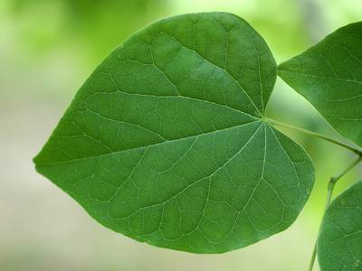
NHIỆT LIỆT CHÀO MỪNG QUÝ THẦY, CÔ VÀ CÁC EM!

Slide 2
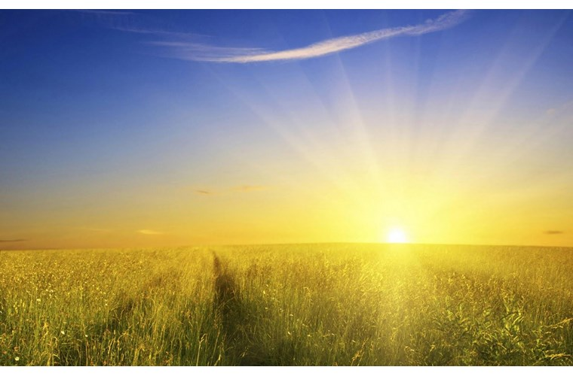
Bài 45. dòng năng lượng trong hệ sinh thái và hiệu suất sinh thái
Năng lượng mặt trời
( Energy flow in ecosystems and ecological performance)
1
2
4
3

Slide 3
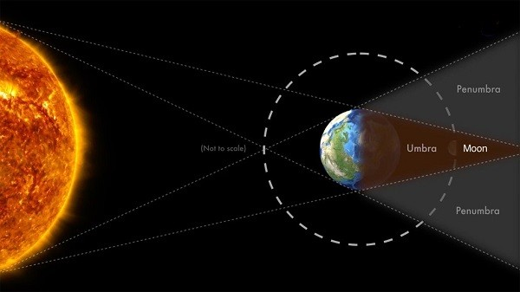
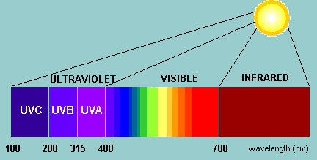
I. PHÂN BỐ NĂNG LƯỢNG TRÊN TRÁI ĐẤT
Ánh sáng mặt trời phân bố không đều trên bề mặt trái đất:
+ Theo độ cao: Càng lên cao ánh sáng càng mạnh.
+ Theo vị trí địa lí: Vùng xích đạo ánh sáng mạnh hơn vùng ôn đới.
+ Theo thời gian trong năm: mùa hè ánh sáng mạnh và dài, mùa đông thì ngược lại.
Năng lượng ánh sáng phụ thuộc vào thành phần tia sáng:
+ Tia sáng bước sóng dài → tạo nhiệt
+ Ánh sáng nhìn thấy → tổng hợp chất hữu cơ

Slide 4

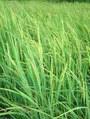

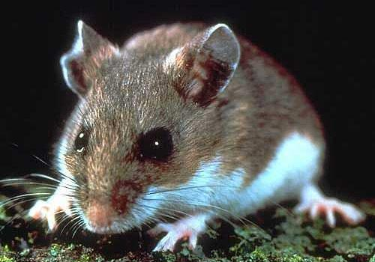
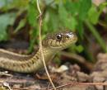
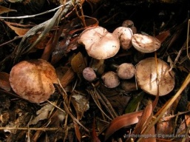
II. DÒNG NĂNG LƯỢNG TRONG HỆ SINH THÁI VÀ HIỆU SUẤT SINH THÁI
1. Dòng năng lượng trong hệ sinh thái
Hô hấp
Mặt trời
2.1 x 10⁶ Calo
1 x 10² Calo
1.2 x 10⁴ Calo
0.5 x 10² Calo
Cành, lá rụng
Chất thải, xương, lông

Slide 5
1. Dòng năng lượng trong hệ sinh thái
SV phân giải
SV sản xuất
SV tiêu thụ bậc 2
Môi trường
SV tiêu thụ bậc 1
Năng lượng được truyền theo một chiều.
Vật chất được trao đổi qua chu trình dinh dưỡng.
1
2
3
4
Chu trình vật chất
5

Slide 6
Năng lượng mất qua hô hấp tạo nhiệt (70%)
2
Năng lượng
đầu ra
Năng lượng
đầu vào
Hô hấp
Năng lượng nhận từ
bậc dinh dưỡng dưới
Bậc dinh dưỡng
(Năng lượng
tích lũy 10%)
Năng lượng chuyển lên bậc dinh dưỡng cao hơn (10%)
Mặt trời
1
3
2.1 x 10⁶ Calo
(100%)
1.2 x 10⁴ Calo
1 x 10² Calo
0.5 x 10² Calo
Cành, lá rụng
Chất thải, xương, lông
Năng lượng mất qua chất tải, rơi rụng (10%)
4

Slide 7

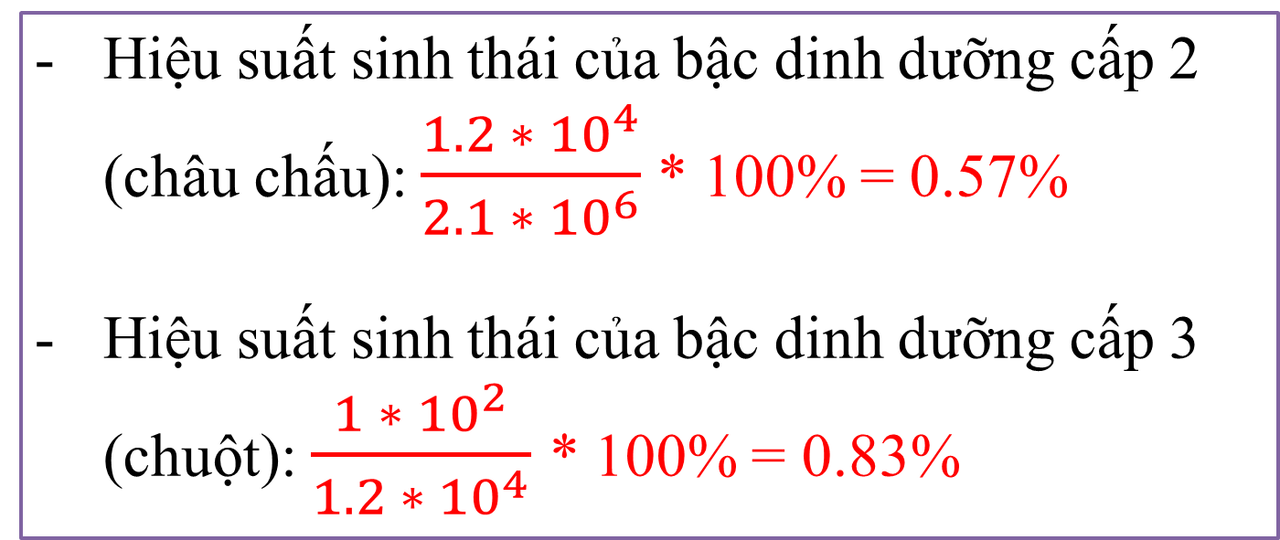
Rắn 0.5 x 10² Calo
Chuột 1 x 10² Calo
Châu chấu 1.2 x 10⁴ Calo
Cỏ 2.1 x 10⁶ Calo
Hiệu suất sinh thái của bậc dinh dưỡng cấp 2 (châu chấu): $\frac{1.2 ∗ {10}^{4}}{2.1 ∗ {10}^{6}}$ * 100% = 0.57%
Hiệu suất sinh thái của bậc dinh dưỡng cấp 3 (chuột): $\frac{1 ∗ {10}^{2}}{1.2 ∗ {10}^{4}}$* 100% = 0.83%

Slide 8
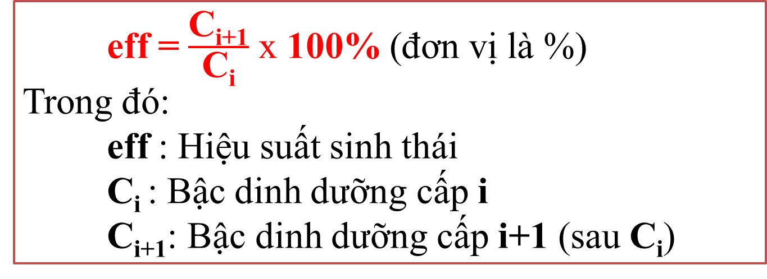
2. Hiệu suất sinh thái
HSST: là tỉ lệ phần trăm chuyển hóa năng lượng giữa các bậc dinh dưỡng trong hệ sinh thái.
Công thức
eff = $\frac{\text{C}\text{i}\text{+1}}{\text{C}\text{i}}$x 100% (đơn vị là %)
Trong đó:
eff : Hiệu suất sinh thái
C_{i} : Bậc dinh dưỡng cấp i
C_{i+1}: Bậc dinh dưỡng cấp i+1 (sau C_{i})

Slide 9
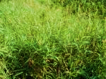
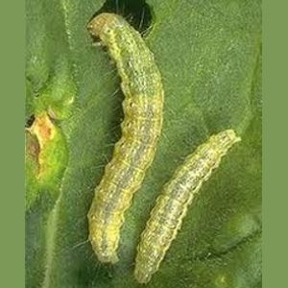
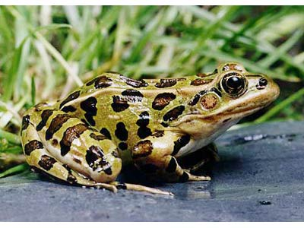
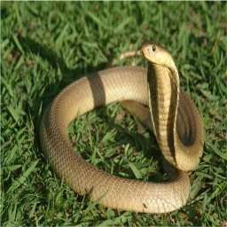

Áp dụng
3 x 10⁶ Calo
3.4 x 10⁵ Calo
3 x 10³ Calo
0.3 x 10² Calo
Hiệu suất sinh thái của bậc dinh dưỡng cấp 2:
eff₂= C₃/C₂x 100% = $\frac{3.4 ∗ {10}^{5}}{3 ∗ {10}^{6}}$x 100% = 11.33%
Hiệu suất sinh thái của bậc dinh dưỡng cấp 3: eff₃= C₄/C₃x 100% = $\frac{3 ∗ {10}^{3}}{3.4 ∗ {10}^{5}}$ x 100% = 0.88%
Tính hiệu suất sinh thái của bậc dinh dưỡng cấp 2, cấp 3?

Slide 10
Liên hệ thực tiễn địa phương
VT
12V
12A₂
12A₃
12T
12A1

Slide 11
Trong HST nếu sinh khối của thực vật ở các chuỗi thức ăn là bằng nhau, trong số các chuỗi thức ăn sau, chuỗi nào cũng cấp năng lượng cao nhất cho con người?
Giả sử HST bị nhiễm độc thủy ngân, con người trong chuỗi thức ăn nào sau đây bị nhiễm độc nặng nhất?
Rau → Người
Rau → Cá → Người
Rau → Cá → Vịt → Người
Rau → Cá → Vịt → Rắn → Người

Slide 12
Dặn dò
Học bài và trả lời các câu hỏi SGK.
Chuẩn bị: Bài 46. Thực hành: “Quản lí và sử dụng bền vững tài nguyên thiên nhiên”.
- Nhóm 1, 2: Thuyết trình về tài nguyên nước
- Nhóm 3, 4: Thuyết trình về tài nguyên rừng
- Nhóm 5, 6: Thuyết trình về tài nguyên đất

Slide 13

Xin chân thành cảm ơn!

Slide 14
VD2. Cho biết hệ sinh thái một hồ, có sản lượng toàn phần ở SVSX là 1113 Kcal/m²/năm. Sản lượng sinh vật toàn phần ở SVTT cấp 1 là 131 Kcal/m²/năm, hiệu suất sinh thái ở SVTT bậc 2 là 12,3%.
Xác định hiệu suất sinh thái ở SVTT bậc 1 và sản lượng sinh vật toàn phần của SVTT bậc 2.
Giải
HSST ở SVTT bậc 1 =
131/1113 * 100% = 11.77%
Sản lượng sinh vật toàn phần của SVTT bậc 2:
131 * 12.3% = 16.113 Kcal/m²/năm

Slide 15
ĐV ăn thịt cấp 2 (0.2%)
ĐV ăn thịt cấp 1 (2%)
ĐV ăn TV (16%)
SVSX (100 %)
Sản lượng sinh vật toàn phần của SVTT bậc 1 (ĐV ăn TV): 1200 * 16% = 192 Kcal/m²/năm
Sản lượng sinh vật toàn phần của SVTT bậc 2 (ĐV ăn thịt cấp 1): 192 * 2% = 3.84 Kcal/m²/năm
Sản lượng sinh vật toàn phần của SVTT bậc 3 (ĐV ăn thịt cấp 2): 3.84 * 0.2% = 0.00768 Kcal/m²/năm
Biết SVSX có sản lượng toàn phần là 1200Kcal/m²/năm.
Tính:
Sản lượng sinh vật toàn phần của SVTT bậc 2, bậc 3?

Slide 16
May mắn

Slide 17
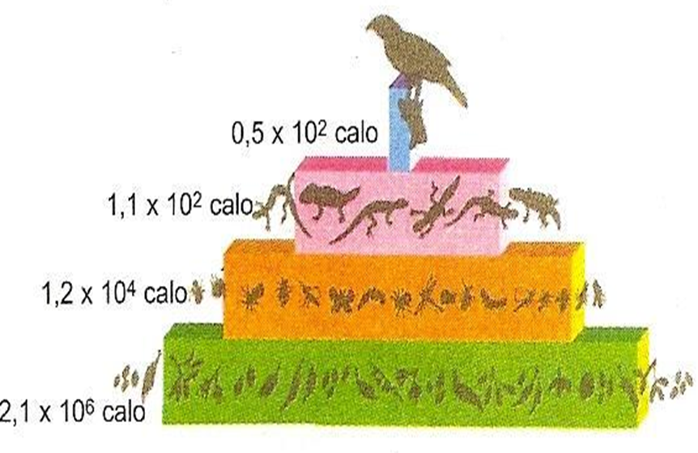
Câu 2
Đây là loại tháp sinh thái nào?
Tháp năng lượng

Slide 18
Câu 3
Có 2 loại chuỗi thức ăn trong HST: chuỗi thức ăn được bắt đầu bằng sinh vật phân giải hoặc chuỗi thức ăn được bắt đầu bằng …….
Sinh vật sản xuất

Slide 19
Câu 4
Thiết bị hiện đại chủ yếu được dùng vào mùa đông, thường đặt trong nhà tắm?
B | Ì | N | H | N | Ư | Ớ | C | N | Ó | N | G

